Slide 1



TIẾT 4 – CHỦ ĐỀ 5
LÊ THỊ THU HÀ

Slide 2


ÂM NHẠC
KHỞI ĐỘNG

Slide 3
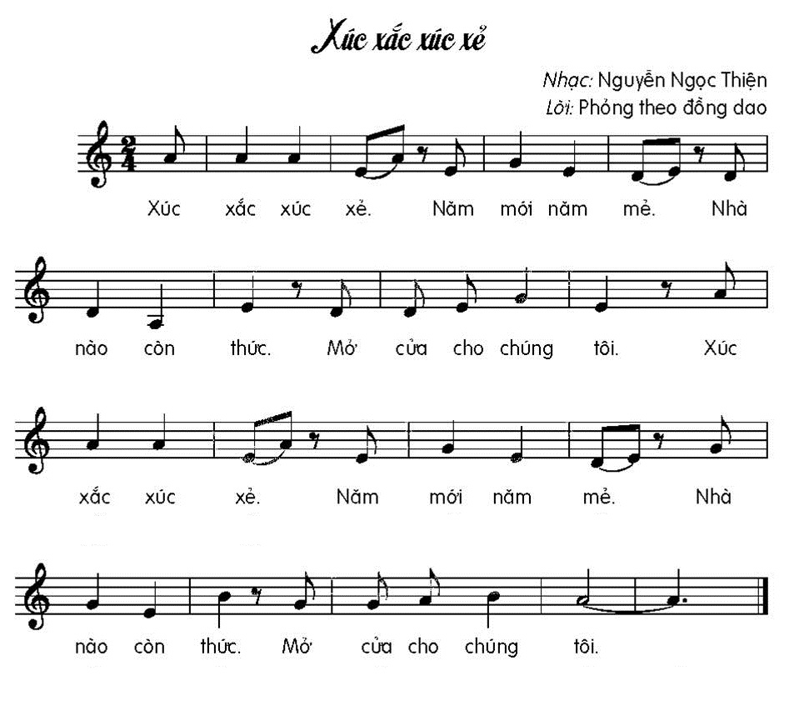


Slide 4




Slide 5


Slide 7

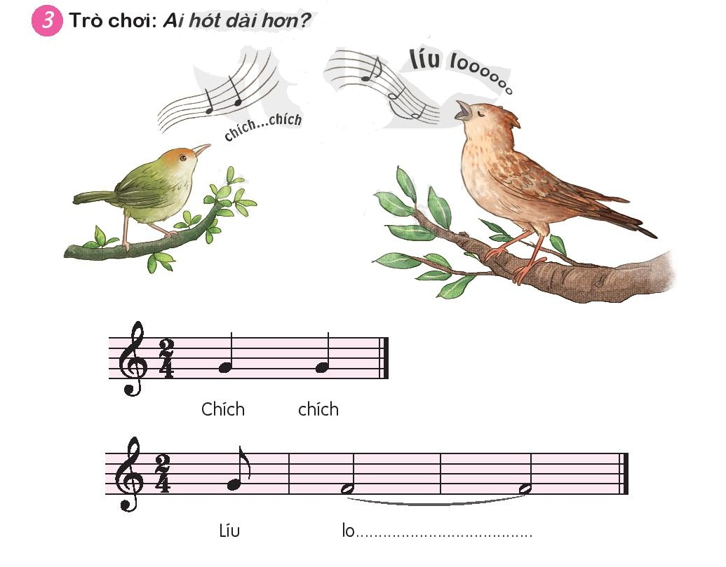
VẬN DỤNG SÁNG TẠO
DÀI – NGẮN

Slide 8
VẬN DỤNG SÁNG TẠO
DÀI – NGẮN

Slide 9
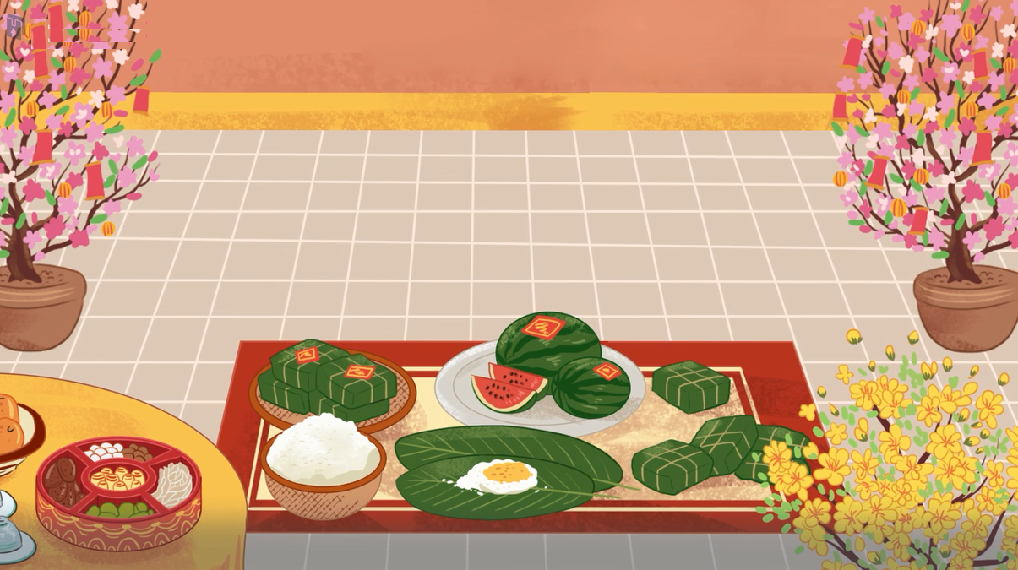
Tiết 4
Ôn tập bài hát:
XÚC XẮC XÚC XẺ
Vận dụng sáng tạo:
DÀI – NGẮN

